Slide 1
事务探究
--刘意

Slide 2
事务
1.什么是事务,事务的作用
2.Mysql如何触发事务
3.事务并发执行遇到的问题
4.总结.

Slide 3
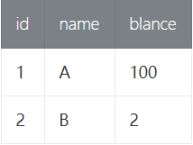
1.什么是事务,事务有什么作用
(1).transaction(交易)事务
(2).A和B是好朋友.AB都在银行开了一张卡.A有100块,B因为赌钱就剩2块钱了.
现在债主上门催债.找A借50块钱.
现实世界中A可能去ATM输入钱和B的账号,点确认,就拔卡走人了.
在数据库看来,这个操作细分为两个部分.
第一步 A-50元 余50元
第二步 B+50元 余52元
UPDATE account SET balance = balance – 50 WHERE id = 1; UPDATE account SET balance = balance + 50 WHERE id = 2;

Slide 4
好巧不巧,最近大连在修路.一铲子把电缆挖断了,正好在A->B转账转一半的时候.
没有事务的时候 A:50元 B:2元 50块钱没有了.电缆修好之后,很有可能,世界上就少了一个人.
有事务的时候,操作回滚 A:100 B:2元
A:啊转失败了一会再转给你试试 .B:好好好 相安无事
怎么才能保证让减员的事不发生呢.细想一下,我们只是想让某些数据库操作符合现实世界中状态转换的规则而已.
于是我们总结了几种转换的规则.

Slide 5
1.原子性(Atomicity)
现实中的转账操作是一个不可分割的操作.要么都成功,要么压根没转.不能存在转了一半的状态.我们把这种要么全做，要么全不做的规则称之为原子性.
2.隔离性(Isolation)
在计算机的世界中,转账操作实际上更加细.

Slide 6
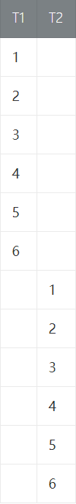
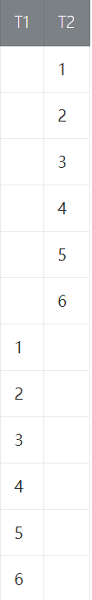
(1)读取A的账户余额100.
(2)A的账户减去转账金额 100-50
(3)A的剩余金额写入磁盘
(4)读取B的账户余额 2
(5)B的账户余额加上A转入的金额 52
(6)将B的账户剩余金额写入磁盘
为了方便说明假设A->B分两次转账100元,每次转50元 为T1 T2

Slide 7
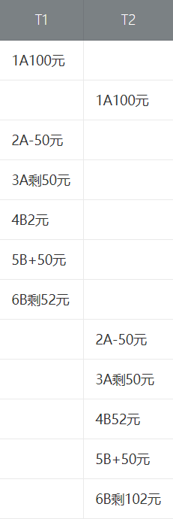
但是在计算机的世界里这个情况是不确定的
A剩50元 B剩100元
结局银行倒闭.
对于某些数据库操作不仅我们要保证
这些操作以原子性方式执行完,而且要保证其他状态转换不会影响到本次的状态转换,这个规则称为隔离性.

Slide 8
3.持久性(Durability)
当现实世界的一个状态转换完成后，这个转换的结果将永久的保留，这个规则被称为持久性.
简单来说,就是我拔卡走人之后,你不能把这次转账撤销掉.
在计算机的世界里就是存储到磁盘里.之后无论发生什么事故,你都不能把本次操作的影响丢失掉.
4.一致性(Consistency)
一致性指事务将数据库从一种状态转变为下一种一致的状态.在事务开始之前和事务结束以后,数据库的完整性约束没有被破坏.
我们现实世界中有林林种种的规则.身份证号不能重复,性别只能是男或者女,人民币面值最大只能是100,红绿灯只有3种颜色,储蓄卡不能扣到0以下…..
数据库是抽象的现实世界.它也需要和现实世界的规则保持一致.
身份证号不能重复,(表中的唯一索引),储蓄卡不能为负数sql中的更新条件>0(MySQL仅仅支持CHECK语法，但实际上并没有一点卵用. MySQL8.0.16开始支持).如果事务对身份证号进行更新,导致事务提交后或者回滚后的数据变得不唯一了.我们就说这破坏了事务的一致性要求.

Slide 9
所以.
我们将需要保证原子性,一致性,隔离性,持久性的一个或多个数据库操作称为一个事务.
acid

Slide 10
2.Mysql的事务如何触发
1.开启事务
(1).BEGIN [WORK]
代表开启一个事务,后边的单词work可有可无.开启事务后,就可以继续写若干条语句,这些语句都属于刚刚开启的这个事务。
(2).START TRANSACTION
比BEGIN语句牛逼一点儿的是，可以在START TRANSACTION语句后边跟随几个修饰符
READ ONLY：标识当前事务是一个只读事务，也就是属于该事务的数据库操作只能读取数据，而不能修改数据
READ WRITE：标识当前事务是一个读写事务，也就是属于该事务的数据库操作既可以读取数据，也可以修改数据。
WITH CONSISTENT SNAPSHOT：启动一致性读（先不用关心啥是个一致性读，后边的章节才会唠叨）。
START TRANSACTION READ ONLY, WITH CONSISTENT SNAPSHOT;

Slide 11
2.提交事务
COMMIT [WORK]
这里我们需要注意隐式提交问题.
什么样的sql会触发隐式提交
(1).定义或修改数据库对象的数据定义语言（Data definition language，缩写为：DDL）create alter drop..
(2).隐式使用或修改mysql数据库中的表mysql中的user啥的.
(3).事务控制或关于锁定的语句START TRANSACTION或者BEGIN
或者当前的autocommit系统变量的值为OFF,我们手动把它调为ON时,也会隐式的提交前边语句所属的事务。
(4).加载数据的语句
(5).关于MySQL复制的一些语句
(6).其他的
ANALYZE TABLE、CACHE INDEX、CHECK TABLE、FLUSH、 LOAD INDEX INTO CACHE、OPTIMIZE TABLE、REPAIR TABLE、RESET等语句也会隐式的提交前边语句所属的事务

Slide 12
3.自动提交
单句update,create,delete其实也是事务使其生效的是
MySQL中一个系统变量autocommit,
SHOW VARIABLES LIKE 'autocommit';
它的默认值是ON.
也就是说默认情况下，如果我们不显式的使用START TRANSACTION或者BEGIN语句开启一个事务，那么每一条语句都算是一个独立的事务，这种特性称之为事务的自动提交
4.手动终止事务
ROLLBACK [WORK] WORK可有可无
强调一下，ROLLBACK语句是我们程序员手动的去回滚事务时才去使用的，如果事务在执行过程中遇到了某些错误而无法继续执行的话，事务自身会自动的回滚。
5.保存点
SAVEPOINT 保存点名称;
ROLLBACK [WORK] TO [SAVEPOINT] 保存点名称;
RELEASE SAVEPOINT 保存点名称;

Slide 13

3.事务并发执行遇到的问题
CREATE TABLE `sanguo` (
`id` INT(11) NOT NULL,
`name` VARCHAR(20) NOT NULL COLLATE 'utf8mb4_bin',
`country` VARCHAR(20) NOT NULL COLLATE 'utf8mb4_bin',
`age` TINYINT(4) NOT NULL,
PRIMARY KEY (`id`)
)COLLATE='utf8mb4_bin'
ENGINE=InnoDB;
INSERT INTO `sanguo` (`id`, `name`, `country`,`age`) VALUES
(1, '刘备', '蜀‘,35),
(2, '关羽', '蜀‘,40),
(3, '张飞', '蜀',30);

Slide 14
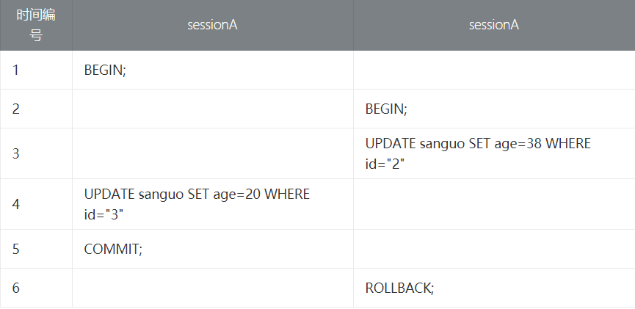
1.脏写（Dirty Write）
如果一个事务修改了另一个未提交事务修改过的数据，那就意味着发生了脏写.
AB都执行,B回滚将A的更新回滚掉了,这种情况称为脏写.

Slide 15
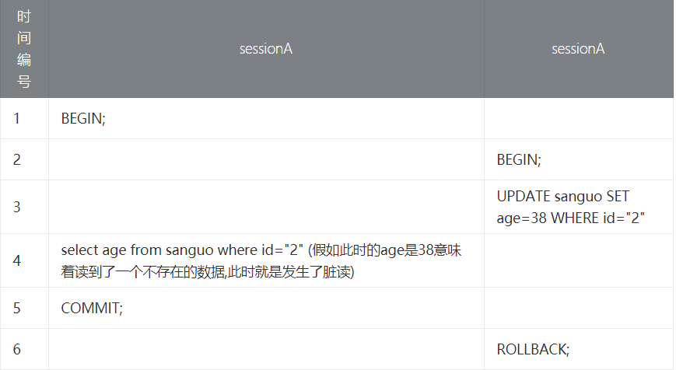
2.脏读（Dirty Read)
如果一个事务读到了另一个未提交事务修改过的数据，那就意味着发生了脏读

Slide 16
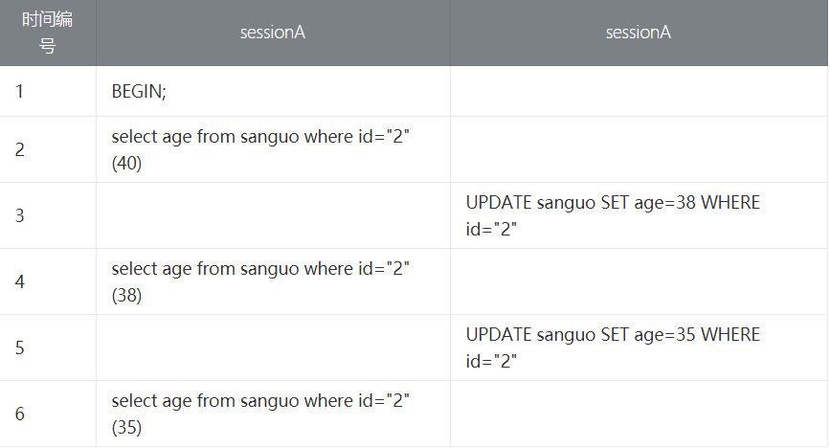
3.不可重复读（Non-Repeatable Read）
如果一个事务只能读到另一个已经提交的事务修改过的数据，并且其他事务每对该数据进行一次修改并提交后，该事务都能查询得到最新值，那就意味着发生了不可重复读

Slide 17
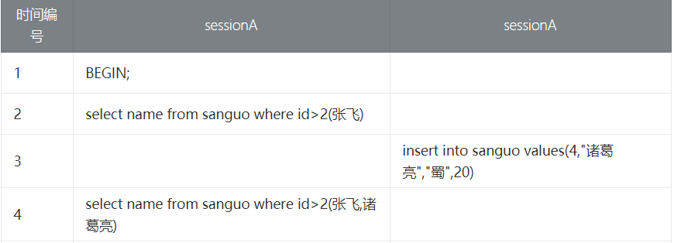
4.幻读（Phantom）
如果一个事务先根据某些条件查询出一些记录，之后另一个事务又向表中插入了符合这些条件的记录，原先的事务再次按照该条件查询时，能把另一个事务插入的记录也读出来，那就意味着发生了幻读

Slide 18
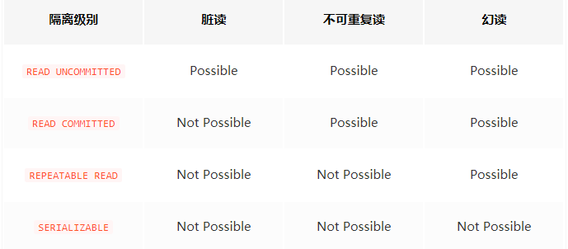
4. SQL标准中的四种隔离级别.
脏写 > 脏读 > 不可重复读 > 幻读
设立一些隔离级别，隔离级别越低，越严重的问题就越可能发生
READ UNCOMMITTED：未提交读。
READ COMMITTED：已提交读。
REPEATABLE READ：可重复读。
SERIALIZABLE：可串行化。
SQL标准中规定，针对不同的隔离级别，并发事务可以发生不同严重程度的问题，具体情况如下

Slide 19
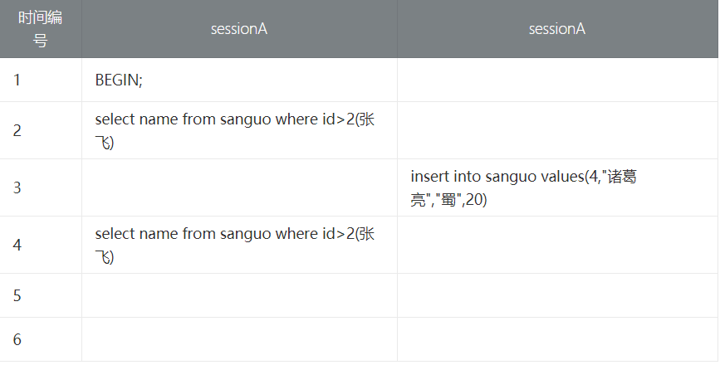
备注
Mysql关于幻读
readview mvcc rr(现在讲不明白)隔离级别,不会产生幻读的常见问题

Slide 20
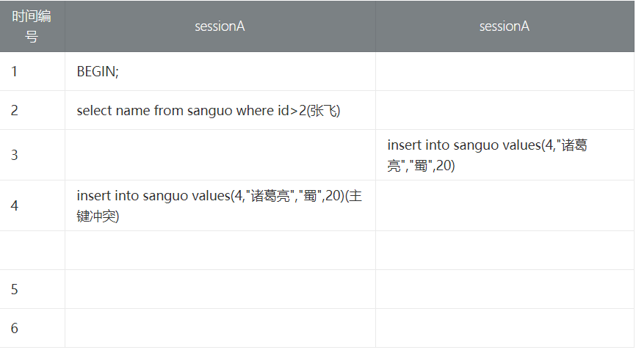
当执行上述语句时,会报主键冲突.所以我们有时候会在事务中判断了发现也不好使.

